Slide 1
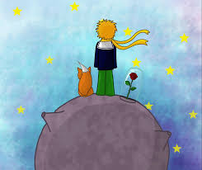
Mały Książę
Antoine de
Saint-Exupery

Slide 2
Rodzaj literacki
i gatunek
„Mały Książę” to utwór należący do epiki. To filozoficzna baśń – łączy w sobie cechy baśniowe oraz poważną tematykę z zakresu rozważań filozoficznych – bohaterowie szukają odpowiedzi na pytania o sens życia, śmierci, wartości pracy, przyjaźni, miłości. Taki utwór możemy określić też jako przypowieść albo parabolę, które pod dosłowną treścią, kryją znacznie ważniejsze sensy i to one stanowią jego istotę.

Slide 3
Czas akcji
Akcja utworu trwa osiem dni, rozpoczyna się przymusowym lądowaniem na Saharze.
Czas fabuły obejmuje dzieciństwo oraz ukazuje jeden rok z życia Małego Księcia, podczas którego odbywał podróż po różnych planetach, aż trafił na Ziemię.

Slide 4
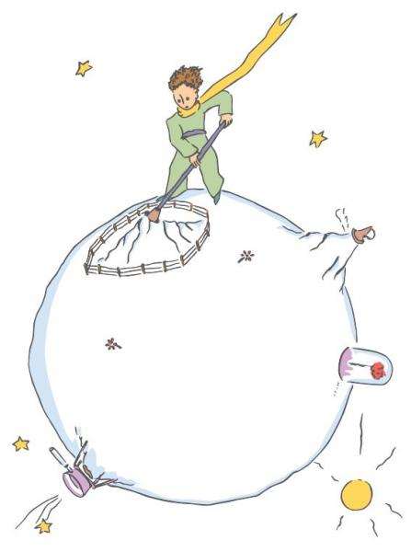
Miejsce akcji
Planeta Małego Księcia: Asteroida B-612, niewiele większa od domu, rośnie na niej róża, są malutkie wulkany, które trzeba czyścić, oraz nasiona baobabów.
Planety, które odwiedza Mały Książę podczas swojej podróży.

Slide 5
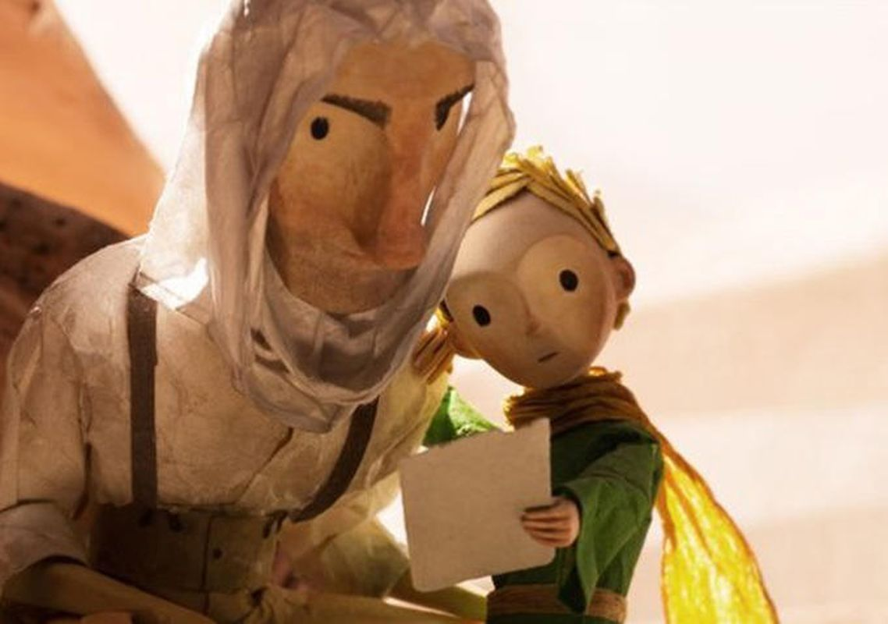
Narracja
Narratorem jest pilot, jeden z głównych bohaterów. To narracja pierwszoosobowa, czyli narrator wypowiada się w swoim własnym imieniu, opowiadając swoje przeżycia. Pewnego dnia musiał awaryjnie lądować na Saharze i to tam poznał Małego Księcia.

Slide 6
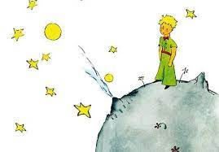
Główni bohaterowie
Mały Książę
Tajemniczy mały chłopiec, który przybył na Ziemię ze swojej asteroidy B-612. Poszukiwał przyjaźni, chciał zrozumieć świat i siebie. Podczas podróży nauczył się cenić przyjaźń, zrozumiał, że kocha Różę, dowiedział się czym jest miłość, przywiązanie, odpowiedzialność za drugą osobę.

Slide 7
Róża
Przybyła pewnego dnia na planetę Małego Księcia jako nasionko. Była dumna i wyniosła, zdarzało się jej kłamać, próbowała manipulować chłopcem. Była trochę egoistyczna. Ten mimo wszystko ją kochał. Róża też kochała chłopca, tylko nie potrafiła tego okazać.

Slide 8
Najważniejsze motywy
Podróż w życiu bohatera
Świat dorosłych
Przyjaźń
Miłość

Slide 9
Podróż w życiu bohatera
Mały Książę zawiedziony zachowaniem róży, opuszcza swoją planetę i wyrusza w podróż. Jego wędrówka pozwala mu dojrzeć, zdobyć doświadczenie, wiedzę o świecie i o sobie samym. Odwiedzając kolejne planety, chłopiec poznaje ich mieszkańców i stwierdza, że nie chce być taki jak oni. Uświadamia sobie także swoje uczucia – lis uczy go, jak wielkimi wartościami w życiu jest przyjaźń i miłość. Dzięki tym naukom Mały Książę pojmuje, że jego róża jest dla niego wyjątkowa.
Świat dorosłych
Dorośli, których spotyka na swojej drodze, swoim zachowaniem przypominają typowe postawy wielu ludzi. Dziwi go i śmieszy żądza władzy, posiadania, brak pożyteczności dla innych, wykonywanie bezsensownej pracy, zajmowanie się sobą, próżność, popadanie w nałogi. Nie umieją dostrzec rzeczy naprawdę ważnych – tego, co widzi się tylko sercem.

Slide 10
Przyjaźń
Mały Książę podróżował po świecie w poszukiwaniu przyjaciela. Niestety napotkani przez niego ludzie dorośli, z powodu swych wad i ciągłego pośpiechu, nie mogli się z nim zaprzyjaźnić. Dopiero na Ziemi lis wyjaśnił mu, że istotą przyjaźni jest wzajemne oswojenie się, to znaczy stworzenie obustronnych więzów, które sprawiają, że przyjaciele będą się wzajemnie potrzebować i staną się dla siebie kimś wyjątkowym. Aby się z kimś zaprzyjaźnić, należy zdobyć jego zaufanie, poznać go. Książę zaprzyjaźnia się z lisem oraz z narratorem.
Miłość
Róża przybyła na planetę Małego Księcia w postaci nasionka. Książę pielęgnował ją i rozwinęła się w piękny kwiat. Oczarowała chłopca, mimo że nie była skromna i wciąż miała nowe żądania. Pewnego dnia przyłapał ją na kłamstwie, poczuł się nieszczęśliwy i oszukany, postanowił opuścić planetę. Podczas podróży chłopieć uświadomił sobie, że Róża jest dla niego wyjątkowa, dojrzał do miłości i wybaczenia. Zrozumiał, że musi się o nią troszczyć, starać się ją zrozumieć. Pojął, co oznacza być odpowiedzialnym za ukochaną.

